Slide 1


ĐỌC VĂN BẢN VÀ THỰC HÀNH TIẾNG VIỆT
NHỮNG CÁI NHÌN HẠN HẸP
Trần Thị Thuận
Trường THCS Long Thọ
Bài 2 – Ngữ văn 7 – CTST

Slide 2
TRÒ CHƠI GIẢI Ô CHỮ
1
S | Ơ | N | T | I | N | H
Từ khóa
2
T | H | Ô | N | G | M | I | N | H
3
Â | U | C | Ơ
4
T | H | Ủ | Y | T | I | N | H
5
H | Ù | N | G | V | Ư | Ơ | N | G
6
G | I | Ỗ | T | Ổ
7
T | H | Á | N | H | G | I | Ó | N | G
Câu hỏi 1: Trong truyền thuyết “Sơn Tinh, Thủy Tinh”, ai là người mang đủ lễ vật đến trước và được cưới Mị Nương?
Câu hỏi 2: Truyện cổ tích “Em bé thông minh” kể về kiểu nhân vật nào?
Câu hỏi 3: Trong truyền thuyết “Con Rồng, cháu Tiên”, Lạc Long Quân lấy ai làm vợ?
Câu hỏi 4: Trong truyền thuyết “Sơn Tinh, Thủy Tinh”, ai là người hằng năm làm mưa làm gió, bão lũ đánh Sơn Tinh để cướp Mị Nương?
Câu hỏi 5: Con đầu của Lạc Long Quân và Âu Cơ lên ngôi vua lấy hiệu là gì?
Câu hỏi 6: Điền vào chỗ trống:
“Dù ai đi ngược về xuôi
Nhớ ngày ………mùng mười tháng ba”
Câu hỏi 7: Nhân vật có tên Phù Đổng Thiên Vương là ai?

Slide 3
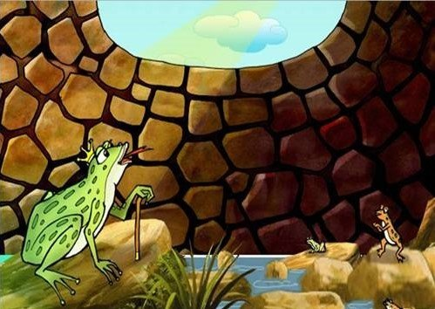
ĐỌC VĂN BẢN
ẾCH NGỒI ĐÁY GIẾNG
Có một con ếch sống lâu ngày trong một giếng nọ. Xung quanh nó chỉ có vài con nhái, cua, ốc bé nhỏ. Hằng ngày, nó cất tiếng kêu ồm ộp làm vang động cả giếng, khiến các con vật kia rất hoảng sợ. Ếch cứ tưởng bầu trời trên đầu chỉ bé bằng chiếc vung và nó thì oai như một vị chúa tể.
Một năm nọ, trời mưa to làm nước trong giếng dềnh lên, tràn bờ, đưa ếch ta ra ngoài.
Quen thói cũ, ếch nghênh ngang đi lại khắp nơi và cất tiếng kêu ồm ộp. Nó nhâng nháo đưa mắt nhìn bầu trời, chả thèm để ý xung quanh nên đã bị một con trâu đi qua dẫm bẹp.
(in trong Tổng tập văn học dân gian người Việt, NXB Khoa học xã hội, HN, 2003)

Slide 4
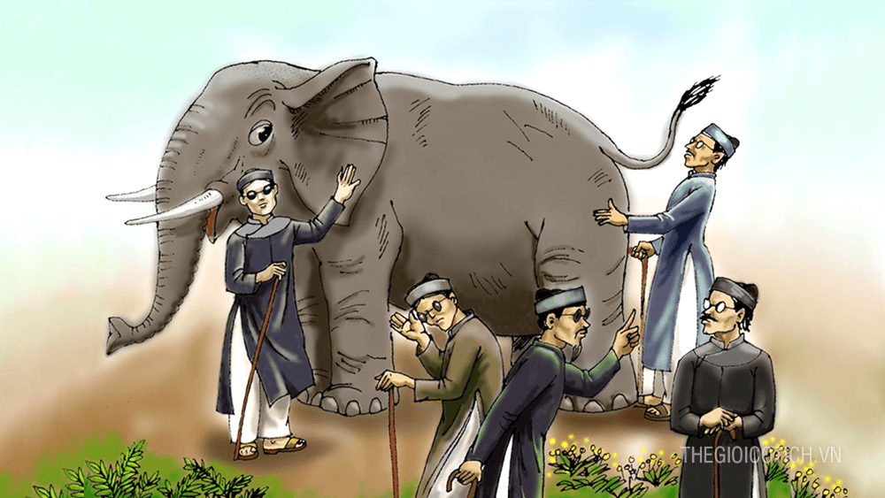
ĐỌC VĂN BẢN
THẦY BÓI XEM VOI
Nhân buổi ế hàng, năm ông thầy bói nói chuyện với nhau.
Thầy nào cũng phàn nàn không biết hình thù con voi nó như thế nào. Chợt nghe người ta nói có voi đi qua, năm thầy chung nhau tiền biếu người quản voi, xin cho voi dừng lại để cùng xem. Thầy thì sờ vòi, thầy thì sờ ngà, thầy thì sờ tai, thầy thì sờ chân, thầy thì sờ đuôi.
Đoạn, năm thầy ngồi bàn tán với nhau
Thầy sờ vòi bảo:
- Tưởng con voi nó thế nào, hoá ra nó sun sun như con đỉa.
Thầy sờ ngà bảo:
- Không phải! Nó dài dài như cái đòn càn.
Thầy sờ tai bảo:
- Đâu có! Nó bè bè như cái quạt thóc.
Thầy sờ chân cãi:
- Ai bảo? Nó sừng sững như cái cột đình.
Thầy sờ đuôi lại nói:
- Các thầy nói sai cả. Chính nó tua tủa như cái chổi sể cùn.
Năm thầy, thầy nào cũng cho mình nói đúng, không ai chịu ai, thành ra xô xát, đánh nhau tọac đầu chảy máu.
(in trong Tổng tập văn học dân gian người Việt, NXB Khoa học xã hội, HN, 2003)

Slide 5
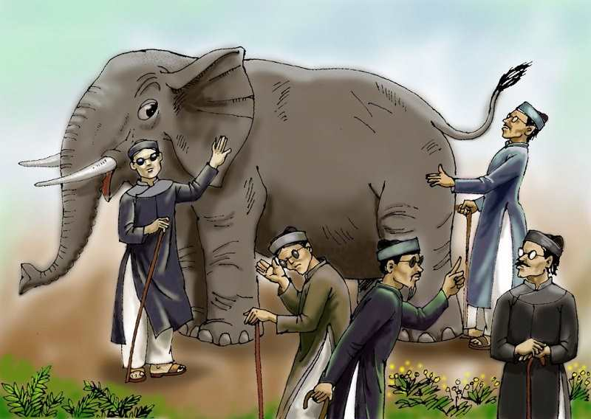
ĐỌC VĂN BẢN
GIẢI THÍCH TỪ KHÓ
Quản voi (quản tượng): người trông nom và điều khiển voi.
Sun sun: co lại, chun lại thành các nếp.
Đòn càn: đòn làm bằng đoạn tre nguyên cả ống, đẽo vát hai đầu cho thon lại để xóc những bó củi, rơm rạ... mà gánh.
Quạt thóc: loại quạt lớn bằng tre phất vải, dùng để quạt cho thóc lép và bụi bay đi, tách khỏi thóc chắc.
Tua tủa: từ gợi tả dáng chỉa ra không đều của nhiều vật cứng, nhọn, gây cảm giác ghê sợ.
Chổi xể: chổi quét sân, thưởng làm bằng nhánh cây thanh hao.

Slide 6


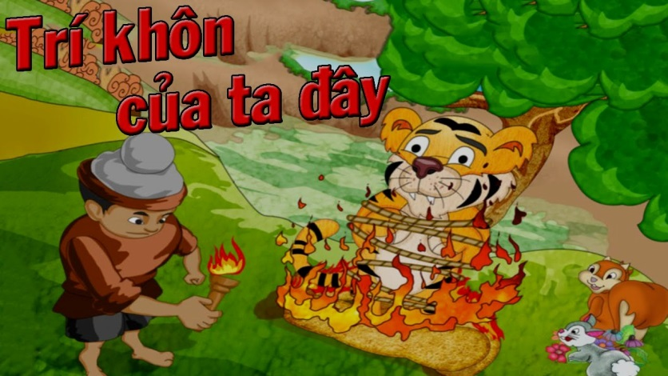
Các nhà sáng tác ngụ ngôn nổi tiếng thế giới:
Ê-dốp
(Hi lạp - cổ đại)
Phe-đơ-rơ
(La Mã - cổ đại)
La-phông-ten
(Pháp-TK XVII)
Crư-lốp
(Nga - TK XIX)
Ở Việt Nam, truyện ngụ ngôn là sáng tác dân gian do nhà văn hoá Nguyễn Văn Ngọc và nhiều giáo sư, nhà nghiên cứu sưu tầm.

Slide 7
NỘI DUNG BÀI HỌC
I. TÌM HIỂU CHUNG
1. Tác phẩm
a. Ếch ngồi đáy giếng
b. Thầy bói xem voi
Thể loại:
Đề tài:
Tình huống:
Cốt truyện:
Nhân vật:
Tóm tắt:
Thể loại:
Đề tài:
Tình huống:
Cốt truyện:
Nhân vật:
Tóm tắt:

Slide 8
NỘI DUNG BÀI HỌC
I. TÌM HIỂU CHUNG
1. Tác phẩm
a. Ếch ngồi đáy giếng
b. Thầy bói xem voi
Thể loại: Truyện ngụ ngôn
Đề tài: những bài học về cách nhìn sự vật
Tình huống: Bị nước đẩy lên mặt đất con ếch lâu năm “ngồi đáy giếng” vẫn quen thói nhâng nháo tự phụ, xem bầu trời là cái vung và bản thân là chúa tể nên đã bị một con trâu dẫm chết (bộc lộ tác hại của sự ngộ nhận về bản thân).
Cốt truyện:
Nhân vật:
Tóm tắt:
Thể loại: Truyện ngụ ngôn
Đề tài: những bài học về cách nhìn sự vật
Tình huống: Năm ông thầy bói mù rủ nhau “xem voi”; mỗi ông chỉ sờ được một phần cơ thể con voi, nhưng ai cũng tin chỉ có mình miêu tả đúng về con voi dẫn đến xô xát, đánh nhau (bộc lộ tác hại của lối nhận thức phiến diện về sự vật).
Cốt truyện:
Nhân vật:
Tóm tắt:

Slide 9
NỘI DUNG BÀI HỌC
II. TÌM HIỂU CHI TIẾT
1. Văn bản: Ếch ngồi đáy giếng
a. Ếch khi ở trong giếng
Không gian sống | Hành động, thái độ | Suy nghĩ
……………………………………………………………… | ………………………………………………………… | ……………………………………
……………………………………………………………… | ………………………………………………………… | ……………………………………

Slide 10
NỘI DUNG BÀI HỌC
II. TÌM HIỂU CHI TIẾT
1. Văn bản: Ếch ngồi đáy giếng
a. Ếch khi ở trong giếng
Không gian sống | Hành động, thái độ | Suy nghĩ
+ trong giếng + chỉ có vài con vật bé nhỏ: nhái, cua, ếch | + kêu ồm ộp -> mọi vật hoảng sợ + oai như 1 vị chúa tể | Tưởng trời bé bằng cái vung
nhỏ bé, chật hẹp, tối tăm, cách biệt với cuộc sống bên ngoài | Huênh hoang, kiêu ngạo | Nông cạn, sai lệch
Môi trường hạn hẹp dễ khiến người ta kiêu ngạo, không biết thực chất về mình.
=> tầm nhìn, sự hiểu biết nông cạn.
=> bài học: sống hòa nhã, thân thiện, yêu thương mọi người, không nên tự đề cao bản thân mình

Slide 11
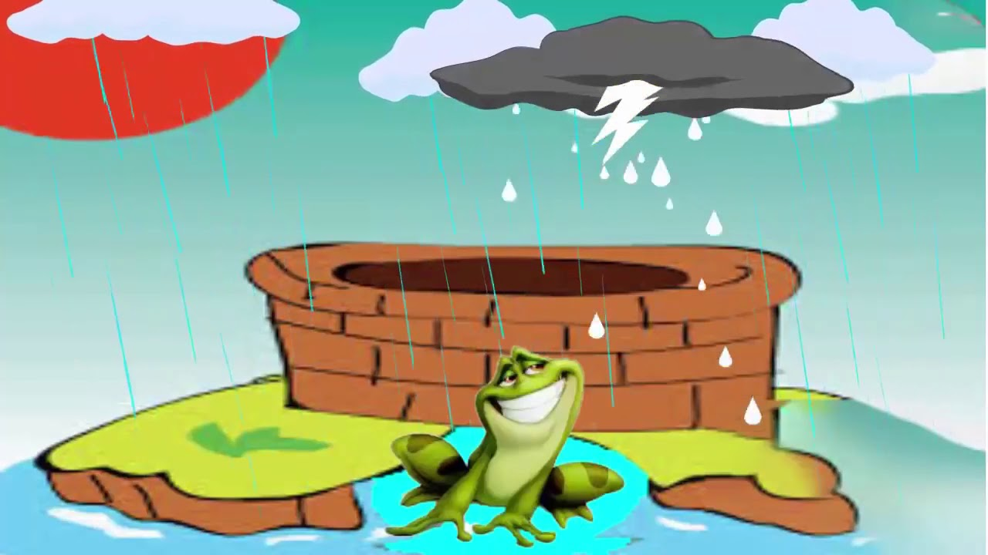
NỘI DUNG BÀI HỌC
II. TÌM HIỂU CHI TIẾT
1. Văn bản: Ếch ngồi đáy giếng
b. Ếch khi ra ngoài giếng
Nguyên nhân | Không gian sống | Hành động thái độ
………………………………………………………… | ………………………………………………………… | …………………………………………
………………………………………………………… | ………………………………………………………… | …………………………………………
Kết cục: …
Nhận định: …

Slide 12
NỘI DUNG BÀI HỌC
II. TÌM HIỂU CHI TIẾT
1. Văn bản: Ếch ngồi đáy giếng
b. Ếch khi ra ngoài giếng
Nguyên nhân | Không gian sống | Hành động thái độ
Mưa to, nước dềnh lên, ếch ra ngoài | Môi trường sống thay đổi, rộng lớn, vô tận | - Nghênh ngang đi lại khắp nơi, kêu ồm ộp, nhâng nháo. - Chẳng thèm để ý đến xung quanh
Kết cục: Bị một con trâu đi qua giẫm bẹp
Nhận định: Kiêu căng, tự đắc, khinh thường xung quanh.

Slide 13
NỘI DUNG BÀI HỌC
II. TÌM HIỂU CHI TIẾT
1. Văn bản: Ếch ngồi đáy giếng
c. Ý nghĩa và bài học
Ý nghĩa:
- Phê phán những kẻ hiểu biết hạn hẹp.
- Không chủ quan kiêu ngạo
- Phải mở rộng tầm hiểu biết
Bài học:
- Hoàn cảnh sống hạn hẹp sẽ ảnh hưởng đến nhận thức về chính mình và thế giới xung quanh.
- Phải nhận ra hạn chế của mình
- Phải khiêm tốn không được chủ quan, kiêu ngạo
- Luôn học hỏi mở rộng tầm hiểu biết của mình bằng mọi hình thức.

Slide 14
NỘI DUNG BÀI HỌC
II. TÌM HIỂU CHI TIẾT
2. Văn bản: Thầy bói xem voi
Cuộc xem voi của năm ông thầy bói
Hoàn cảnh | Cách xem | Cách phán về con voi | Thái độ khi phán | Kết quả | Bài học rút ra
………………………………………… | ………………………………………… | ………………………………………… | ………………………………………… | ………………………………………… | …………………………………………

Slide 15
NỘI DUNG BÀI HỌC
II. TÌM HIỂU CHI TIẾT
2. Văn bản: Thầy bói xem voi
Cuộc xem voi của năm ông thầy bói
Hoàn cảnh | Cách xem | Cách phán về con voi | Thái độ khi phán | Kết quả | Bài học rút ra
Một buổi ế hang, các thầy phàn nàn không biết hình thù con voi thế nào? - Chung tiền biếu người quản voi, xin cho voi đứng lại để cùng xem. | Dùng tay để sờ (vì các thầy đều bị mù - mỗi thầy chỉ sờ được một bộ phận của con voi (vòi, ngà, tai, chân đuôi) và tưởng đó là toàn bộ con voi). | + Thầy thì sờ vòi: sun sun như con đỉa + Thầy thì sờ ngà: chần chẫn như cái đòn càn + Thầy thì sờ tai: bè bè như cái quạt thóc. + Thầy thì sờ chân: sừng sững như cái cột đình + Thầy thì sờ đuôi: tun tủn như cái chổi sể cùn | + Tưởng … thế nào... hoá ra... + Không phải,... + Đâu có!... + Ai bảo!... + Các thầy nói không đúng cả! Chính nó... | “Cả năm thầy không ai chịu ai thành ra xô xát, đánh nhau toác đầu, chảy máu.” | => Lắng nghe ý kiến của người khác và xem lại ý kiến của mình, không nên chủ quan, tự tin quá mức trở thành bảo thủ
Khẳng định chỉ có mình đúng, phủ nhận ý kiến của người khác.
=> Thái độ chủ quan sai lầm.

Slide 16
TỔNG KẾT
II. TÌM HIỂU CHI TIẾT
3. Nhận thức về thể loại truyện ngụ ngôn
Bài học ngụ ngôn
Sự vật, hiện tượng gồm nhiều mặt, nếu chỉ biết một mặt mà đã cho đó là toàn bộ sự vật thì dễ sai lầm.
Muốn hiểu biết về sự vật, sự việc, phải xem xét chúng một cách toàn diện.
Phải có cách xem xét sự vật cho phù hợp với sự vật, với mục đích.
Lắng nghe ý kiến của người khác và xem lại ý kiến của mình, không nên chủ quan, tự tin quá mức trở thành bảo thủ

Slide 17
TỔNG KẾT
II. TÌM HIỂU CHI TIẾT
4. Nghệ thuật, nội dung, ý nghĩa và bài học
 | Nghệ thuật | Nội dung | Ý nghĩa | Bài học
Ếch ngồi đáy giếng | ………………… ………………… | ………………… ………………… | ………………… ………………… | ………………… …………………
Thầy bói xem voi | ………………… ………………… | ………………… ………………… | ………………… ………………… | ………………… …………………

Slide 18
TỔNG KẾT
II. TÌM HIỂU CHI TIẾT
4. Nghệ thuật, nội dung, ý nghĩa và bài học
 | Nghệ thuật | Nội dung | Ý nghĩa | Bài học
Ếch ngồi đáy giếng | - Xây dựng hình tượng gần gũi với đời sống - Cách nói ngụ ngôn, cách giáo huấn tự nhiên, đặc sắc - Cách kể bất ngờ, thú vị | - Phê phán những kẻ hiểu biết hạn hẹp nhưng huyênh hoang. - Khuyên nhủ người ta phải biết mở rộng tầm hiểu biết, không được chủ quan, kiêu ngạo. Phải biết quan sát thế giới xung quanh, mở rộng tầm hiểu biết, chớ chủ quan, kiêu ngạo | - Phê phán những kẻ hiểu biết hạn hẹp. - Không chủ quan kiêu ngạo - Phải mở rộng tầm hiểu biết | - Hoàn cảnh sống hạn hẹp sẽ ảnh hưởng đến nhận thức về chính mình và thế giới xung quanh. - Phải nhận ra hạn chế của mình - Phải khiêm tốn không được chủ quan, kiêu ngạo - Luôn học hỏi mở rộng tầm hiểu biết của mình bằng mọi hình thức.

Slide 19
TỔNG KẾT
II. TÌM HIỂU CHI TIẾT
4. Nghệ thuật, nội dung, ý nghĩa và bài học
 | Nghệ thuật | Nội dung | Ý nghĩa | Bài học
Thầy bói xem voi | - Cách giáo huấn bóng gió, tự nhiên mà vẫn sâu sắc. - Phóng đại, lặp lại các sự việc. - Xây dựng hội thoại sinh động hài hước. | Từ câu chuyện chế giễu cách xem voi và phán về voi của năm ông thầy bói, truyện "Thầy bói xem voi" khuyên người ta: muốn hiểu biết sự vật, sự việc phải xem xét chung một cách toàn diện. | - Khi chưa chắc về ý kiến, suy nghĩ, nhận định của bản thân thì đừng bao giờ chắc chắn, một mực kết quả của mình là đúng - Phải xem xét vấn đề ở mọi khía cạnh một cách toàn diện, có chiều sâu. - Sự nông cạn, hời hợt, thiếu chín chắn, thực tế đều dẫn đến kết luận sai lầm, lệch lạc | - Muốn kết luận đúng một sự vật, hiện tượng, phải xem xét nó một cách toàn diện. - Phải có cách xem xét sự vật phù hợp với sự vật đó và phù hợp với mục đích xem xét. - Biết lắng nghe ý kiến của người khác, không giải quyết vấn đề bằng vũ lực.

Slide 20
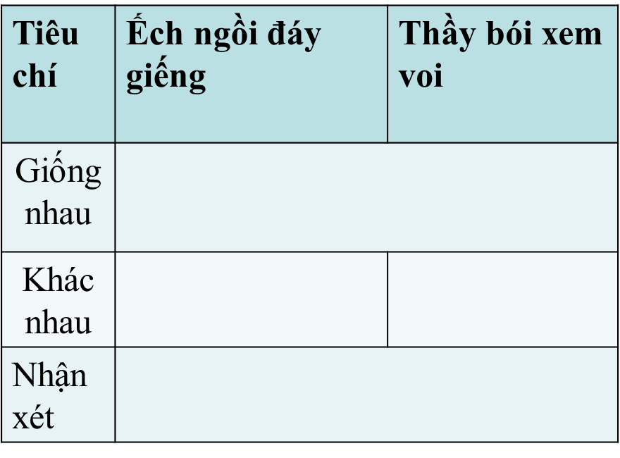
LUYỆN TẬP & VẬN DỤNG
III. LUYỆN TẬP & VẬN DỤNG
PHIẾU HỌC TẬP

Slide 21
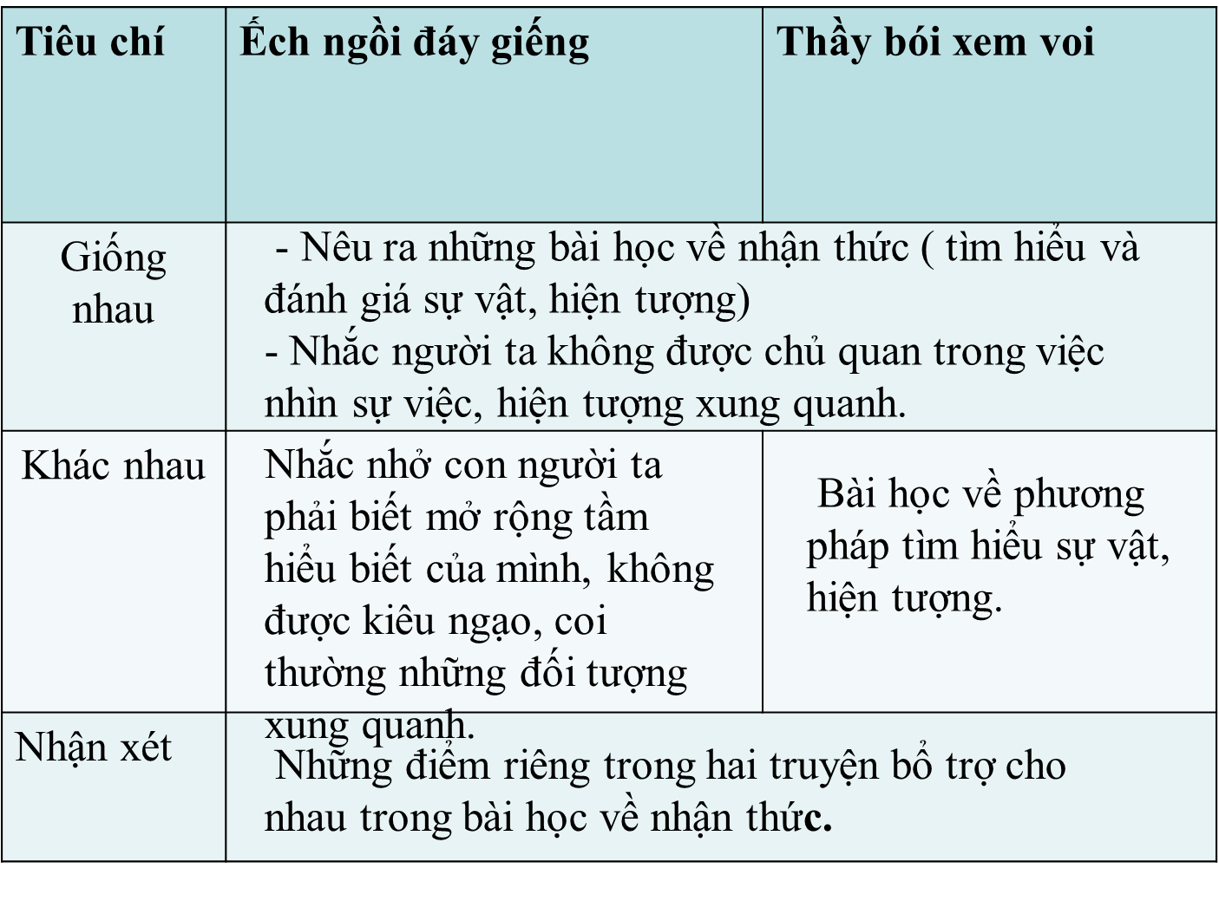
LUYỆN TẬP & VẬN DỤNG
III. LUYỆN TẬP & VẬN DỤNG
PHIẾU HỌC TẬP

Slide 22
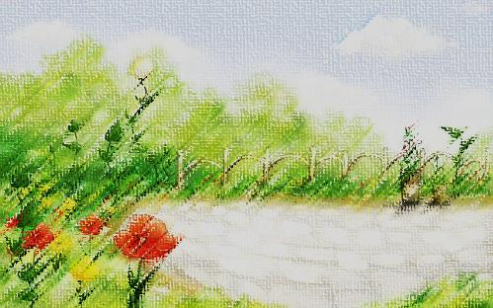

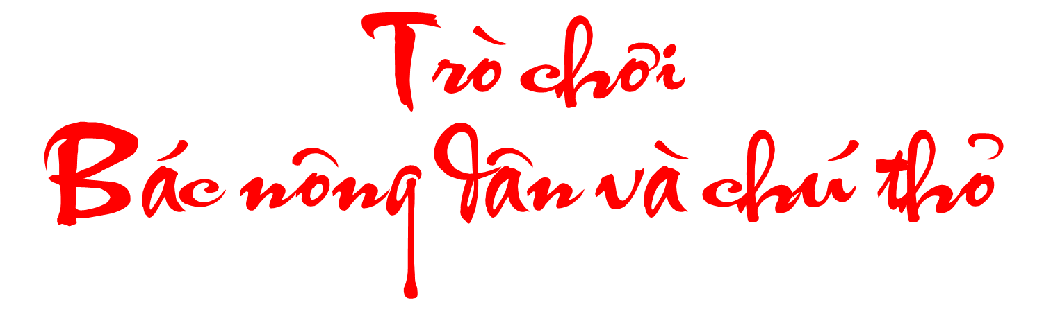


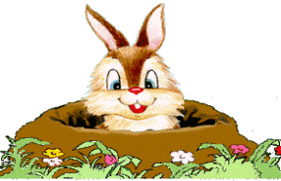


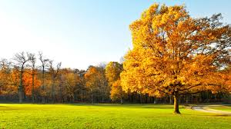
A B C D

Slide 23

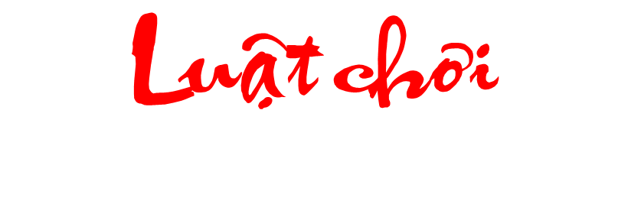
- Học sinh chọn đáp án nào bạn hãy bấm vào củ cà rốt theo đáp án đó.
- Chú thỏ sẽ tự đi đến nhổ cà rốt và sẽ biết được đáp án đúng, sai.
- Cuối cùng bấm vào bác nông dân sẽ ra đáp án đúng.
- Bấm vào màn hình qua slide chứa câu hỏi tiếp theo.

Slide 24

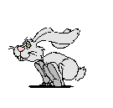






“Ếch ngồi đáy giếng” thuộc thể loại nào sau đây?
A. Cổ tích
B. Ngụ ngôn
C. Truyện cười
D. Truyền thuyết
A B C D

Slide 25
Truyện “Ếch ngồi đáy giếng” kể theo ngôi thứ mấy?
A. Ngôi thứ ba
B. Ngôi thứ hai
C. Ngôi thứ nhất
D. Không có ngôi kể
A B C D

Slide 26

Trong truyện chúng ta thấy ếch là kẻ thế nào?
A. Hiểu biết rộng.
B. Hòa đồng với các con vật xung quanh
C. Hiểu biết nông cạn, kiêu ngạo.
D. Hiểu biết hạn hẹp nhưng sống thân thiện
A B C D

Slide 27

Nét nghệ thuật của truyện "Ếch ngồi đáy giếng” là:
A. Xây dựng hình tượng gần gũi với đời sống
B. Cách nói ngụ ngôn, giáo huấn tự nhiên, đặc sắc
C. Cách kể bất ngờ, hài hước kín đáo.
D. Cả 3 phương án trên đều đúng
A B C D

Slide 28
Câu thành ngữ nào sau đây có nội dung giống truyện?
A. Coi trời bằng vung
B. Nước đến chân mới nhảy
C. Đàn gảy tai trâu
D. Tai bay vạ gió
A B C D

Slide 29
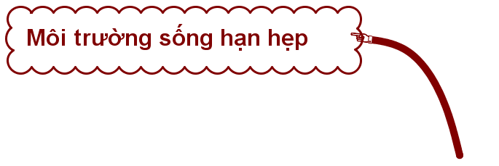
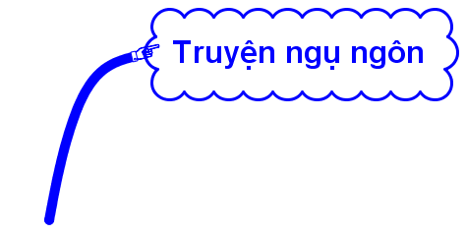
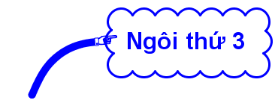
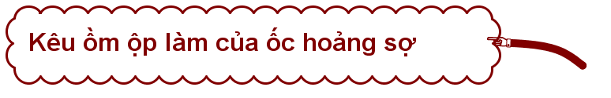
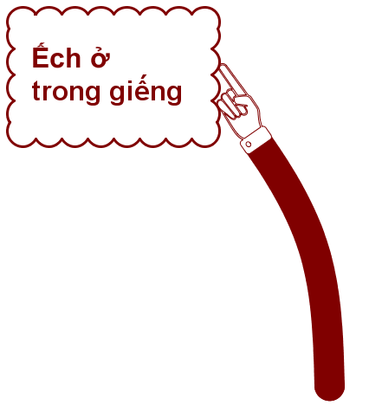
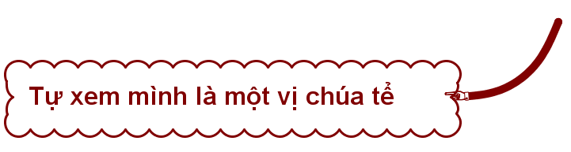
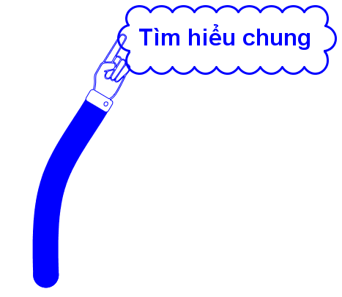
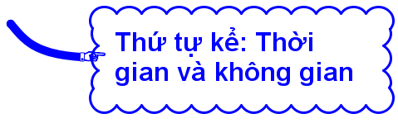
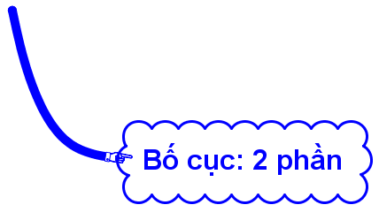
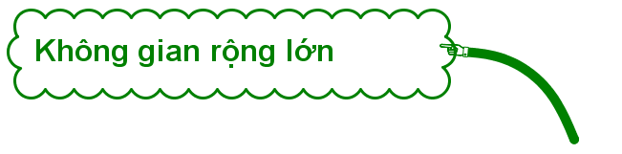

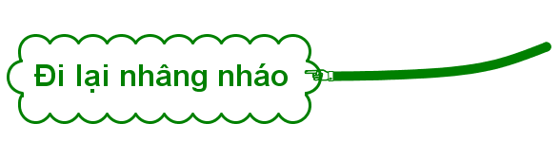
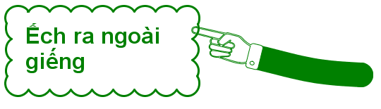
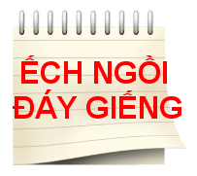
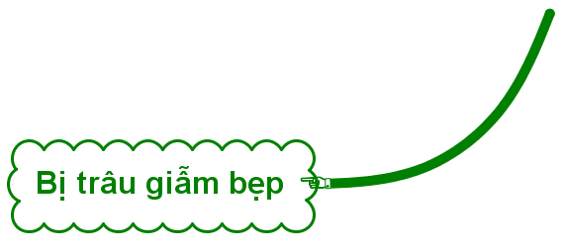
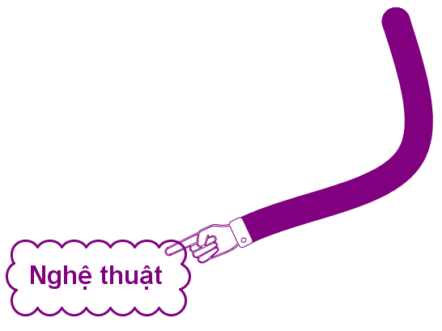
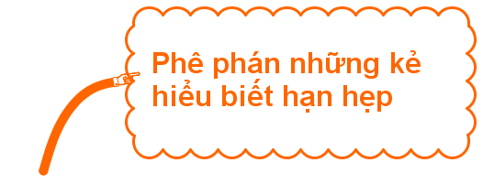
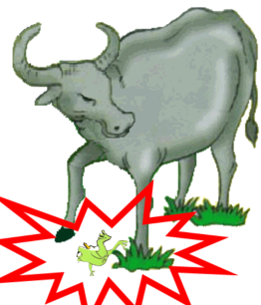
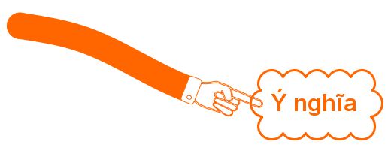
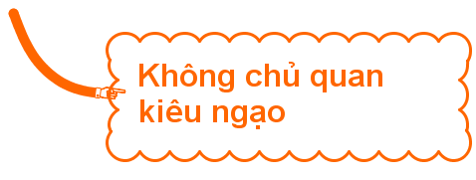
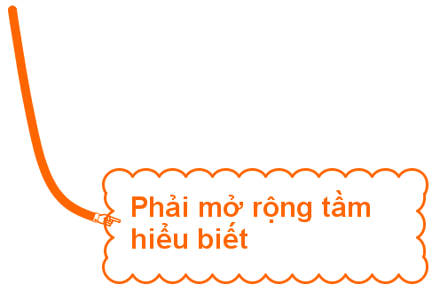
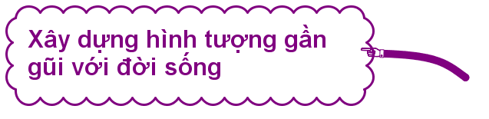
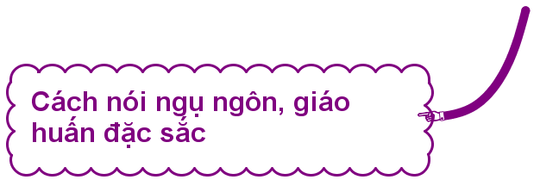
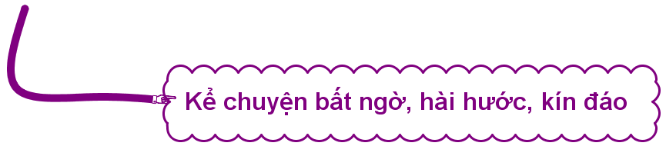

Slide 30



Xem lại toàn bộ nội dung phân tích. Học bài theo nội dung bài học, nội dung ghi nhớ.
Em hãy kể lại truyện và rút ra bài học từ truyện.
Hãy vẽ tranh minh họa cho chi tiết trong truyện mà em thích nhất.

Slide 31


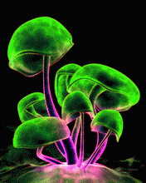
XIN CẢM ƠN QUÝ THẦY CÔ CÙNG CÁC EM

